Slide 1

Sistema solar
De: Jhon Sebastian Caviedes Guevara
Para: Jesus

Slide 2
PROBLEMA IDENTIFICADO
Actualmente, no existe una plataforma accesible, educativa y colaborativa que permita a personas interesadas en la astronomía registrar, consultar y administrar información sobre los planetas rocosos y gaseosos de la Vía Láctea. Los datos disponibles suelen estar dispersos, limitados a investigaciones académicas o sitios técnicos, lo cual dificulta su comprensión y acceso para el público general.

Slide 3
SOLUCION PROPUESTA
Desarrollar una plataforma digital interactiva que permita:
Registrar nuevos planetas rocosos o gaseosos con sus características principales.
Consultar información ordenada y clasificada sobre los planetas existentes.
Eliminar datos de planetas con un sistema de permisos.
Ofrecer una interfaz intuitiva, educativa y abierta para todo tipo de usuarios.
Esta solución busca democratizar el conocimiento astronómico, fomentar la curiosidad científica y facilitar el acceso a datos del universo de manera práctica y atractiva.

Slide 4
METODOLOGÍA UTILIZADA
En este proyecto, que consiste en desarrollar una plataforma para registrar y administrar información sobre planetas rocosos y gaseosos de la Vía Láctea, se ha decidido aplicar la metodología Scrum adaptada a un contexto de trabajo individual.

Slide 5
Roles unificados Al ser un proyecto desarrollado por una sola persona, los roles tradicionales de Scrum se combinan en una única figura. Yo desempeño las funciones de Product Owner, Scrum Master y Equipo de Desarrollo. Esto significa que, además de definir y priorizar las funcionalidades, también planifico, ejecuto y superviso todo el desarrollo del proyecto.

Slide 6
Artefactos simplificados Se mantiene un Product Backlog con todas las tareas y funcionalidades organizadas por prioridad. Para cada ciclo de trabajo o sprint, selecciono un conjunto específico de tareas —el Sprint Backlog— que me comprometo a completar. Al finalizar cada sprint, entrego una versión funcional del producto

Slide 7
Eventos adaptados Planifico cada sprint estableciendo metas claras y alcanzables. De manera diaria, realizo una autoevaluación rápida para monitorear mi progreso, identificar obstáculos y ajustar el trabajo. Al final de cada sprint, reviso los resultados obtenidos y reflexiono sobre posibles mejoras en el proceso para optimizar la productividad en los siguientes ciclos.
Esta adaptación de Scrum permite mantener una organización clara, mejorar el enfoque y garantizar avances constantes en el desarrollo de la plataforma, facilitando la gestión del proyecto a pesar de ser un trabajo individual.

Slide 8
Sprint 1:
Definir y crear formulario para registrar planetas (HU01).
Mostrar lista básica de planetas (HU01).
Sprint 2:
Implementar filtro por tipo de planeta (HU02).
Sprint 3:
Funcionalidades de eliminación c (HU03 y HU04).
Sprint 4:
Mejorar interfaz con contenido educativo (HU05).

Slide 9
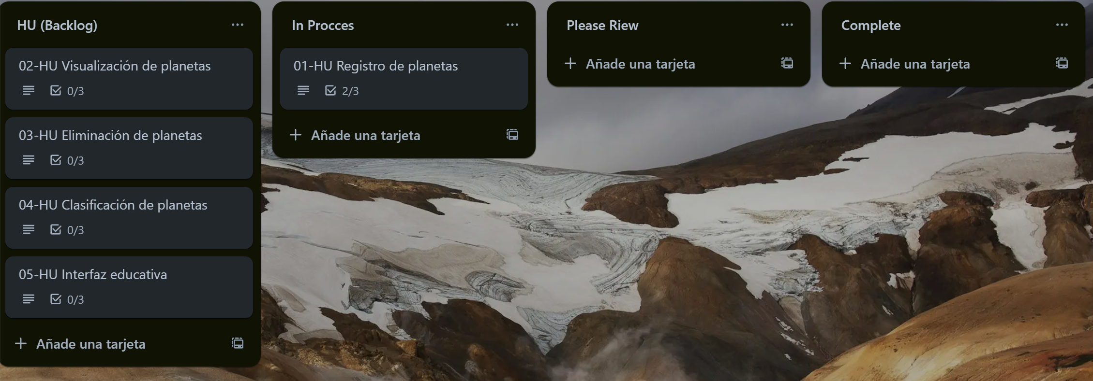
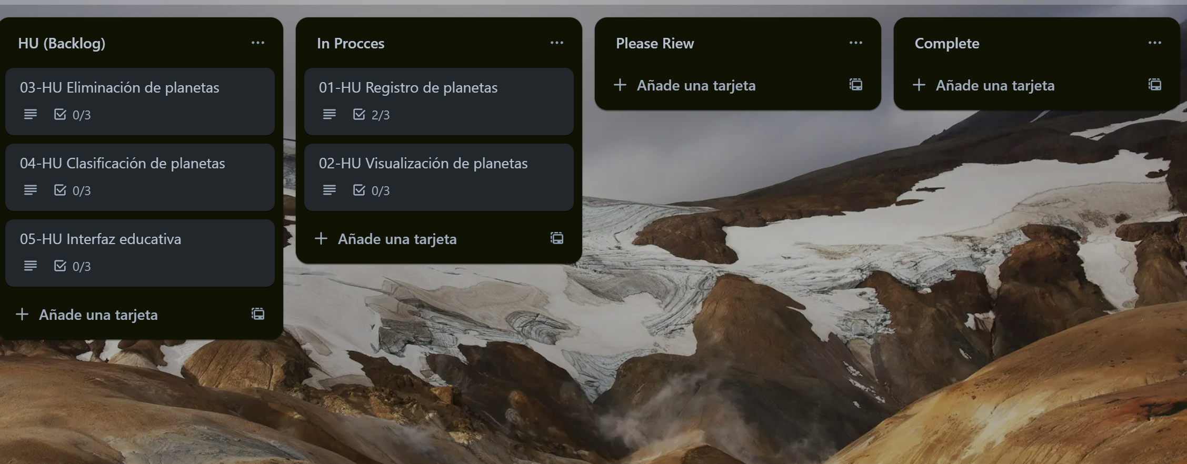

Slide 10
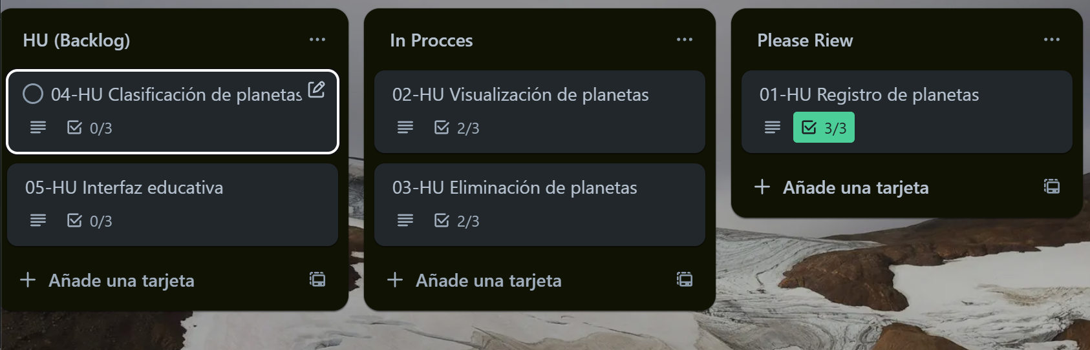
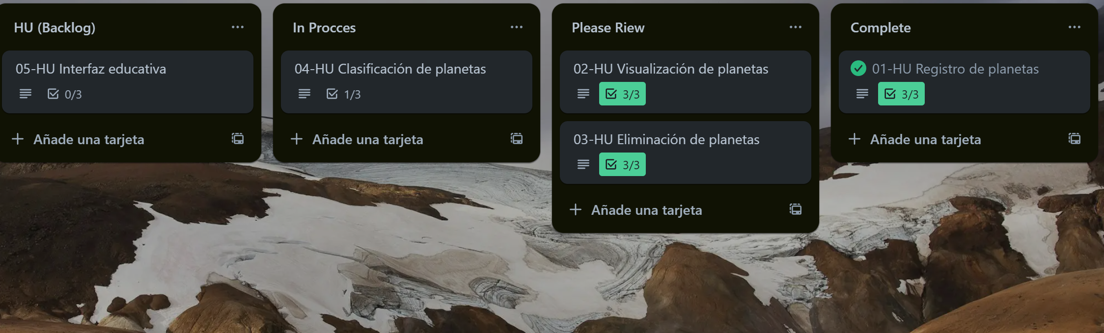

Slide 11
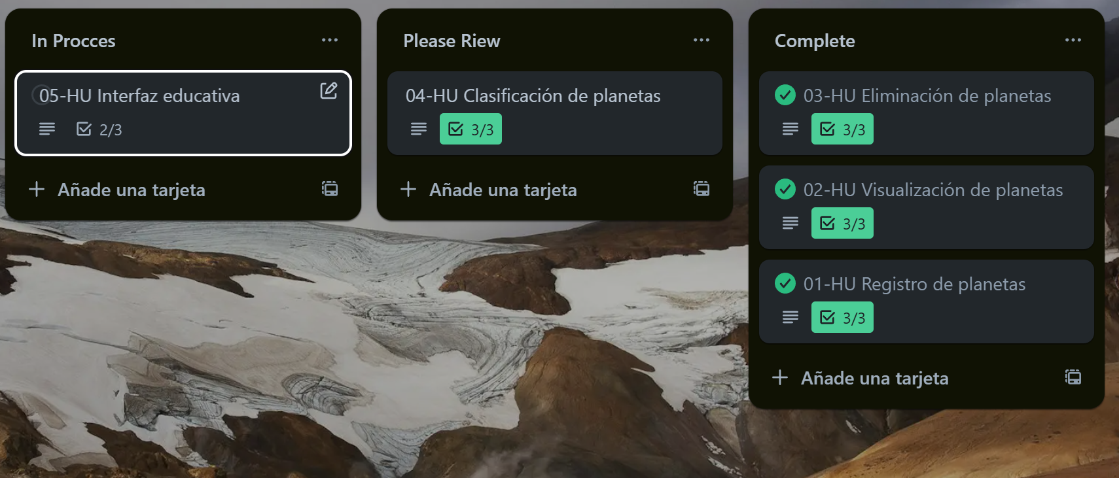
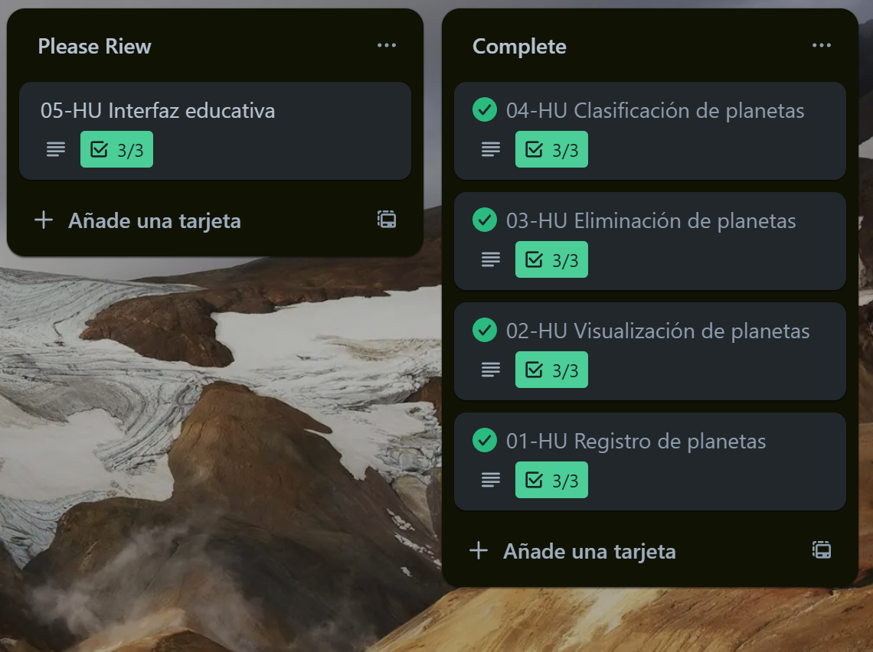

Slide 12
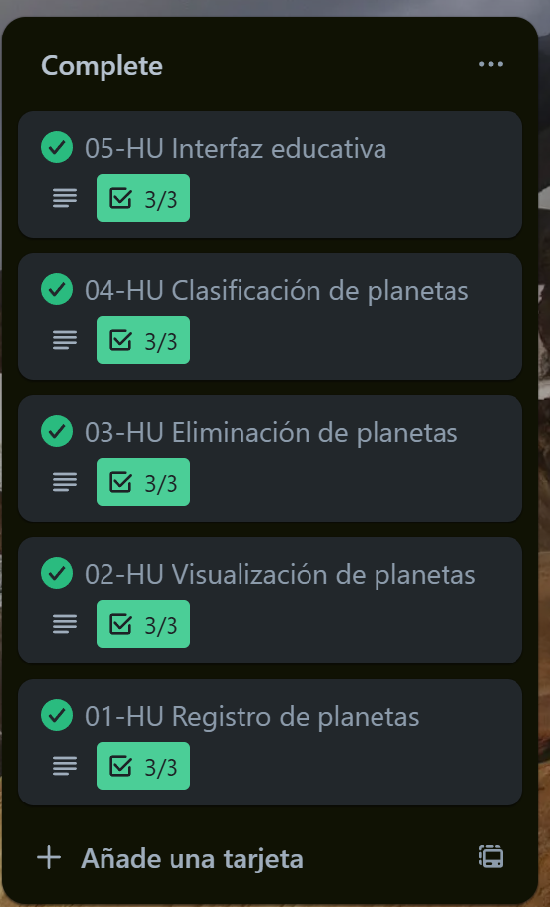

Slide 13
CONCLUSIÓN
La implementación de esta plataforma representa un paso significativo en la divulgación astronómica y en el acceso abierto al conocimiento del universo. Al permitir que cualquier persona pueda registrar, explorar y aprender sobre los planetas de la Vía Láctea de forma sencilla, se promueve una educación inclusiva, participativa y moderna. Este proyecto demuestra cómo la tecnología puede ser una herramienta poderosa para inspirar curiosidad científica y fomentar el aprendizaje autodidacta sobre nuestro entorno galáctico.

